Slide 1
THÂN MẾN CHÀO
CÁC EM HỌC SINH
ĐẾN VỚI BÀI HỌC MỚI

Slide 2
KHỞI ĐỘNG
Trò chơi Chim bay
Quản trò hô “chim bay” đồng thời giang hai cánh tay như chim đang bay. Cùng lúc đó mọi người phải làm động tác và hô theo người điều khiển.
Nếu người điều khiển hộ những vật không bay được như “nhà bay” hay “bàn bay" mà người nào làm động tác bay theo người điều khiển hay những vật bay được mà lại không làm động tác bay thì sẽ bị phạt.

Slide 3
BÀI 9: TÀI SẢN VÔ GIÁ
NÓI VÀ NGHE - KỂ CHUYỆN:
CỨU NGƯỜI TRƯỚC ĐÃ

Slide 4
ĐỌC TRUYỆN TRANH
01
02
KỂ TOÀN BỘ CÂU CHUYỆN
TRAO ĐỔI VỀ CÂU CHUYỆN
03
NỘI DUNG BÀI HỌC

Slide 5
01
ĐỌC TRUYỆN TRANH

Slide 6
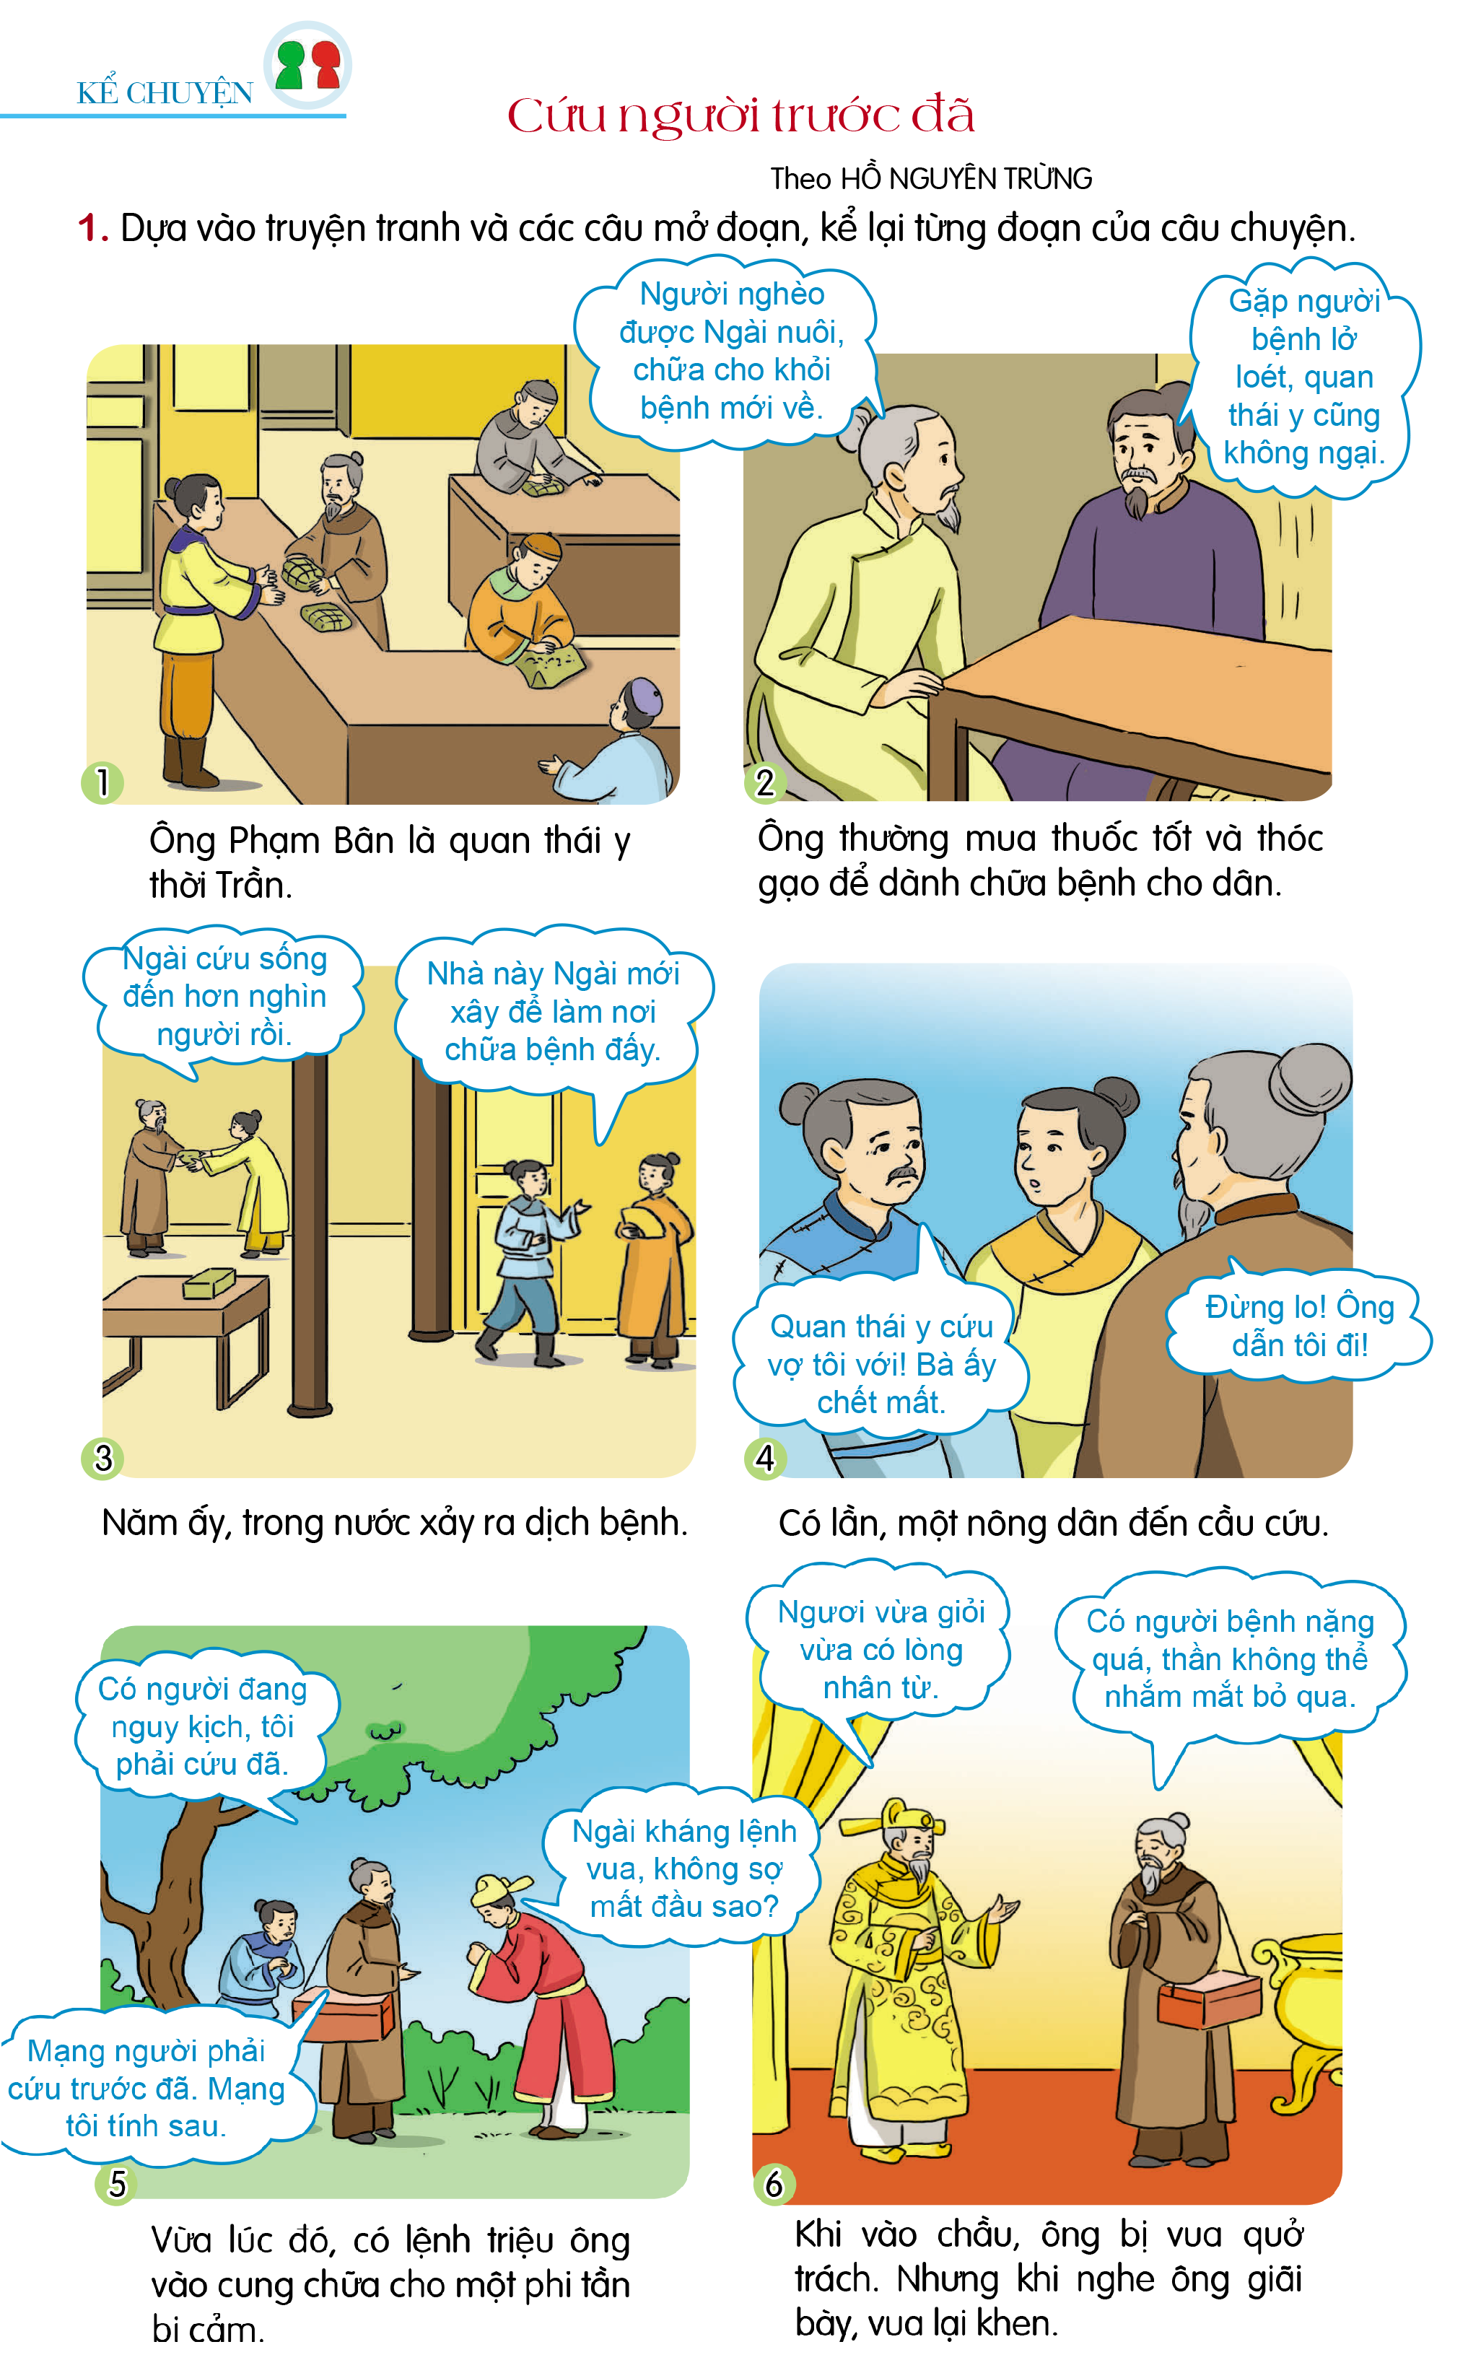
ĐỌC TRUYỆN TRANH

Slide 7
ĐỌC TRUYỆN TRANH

Slide 8
ĐỌC TRUYỆN TRANH

Slide 10
ĐỌC TRUYỆN TRANH
Cứu người trước đã
1. Ông Phạm Bân là quan thái y thời Trần.
2. Ông thường mua thuốc tốt và thóc gạo để dành chữa bệnh cho dân. Gặp người bệnh lở loét, ông cũng không quản ngại. Người nghèo thường được ông nuôi, chữa cho khỏi bệnh mới về.
3. Năm ấy, trong nước xảy ra dịch bệnh. Ông bỏ tiền xây nhà để làm nơi chữa bệnh cho dân và đã cứu sống hơn nghìn người.

Slide 11
ĐỌC TRUYỆN TRANH
Cứu người trước đã
4. Sau trận dịch, một lần, có người đến khẩn cầu:
- Quan thái y cứu vợ tôi với! Bà ấy chết mất.
Phạm Bân bảo:
- Đừng lo! Ông dẫn tôi đi!
Người ấy rất cảm động, nói:
- Đa tạ Ngài cứu mạng!

Slide 12
ĐỌC TRUYỆN TRANH
Cứu người trước đã
5. Vừa lúc đó, có một viên quan đến truyền lệnh triệu ông vào cung, chữa cho một phi tần bị cảm. Ông Phạm Bân bảo:
- Có người đang nguy kịch, tôi phải cứu đã.
Viên quan ngạc nhiên hỏi:
- Ngài kháng lệnh vua, không sợ mất đầu sao?
Ông Phạm Bân khảng khái đáp:
- Mạng người phải cứu trước đã. Mạng tôi tính sau.

Slide 13
ĐỌC TRUYỆN TRANH
Cứu người trước đã
6. Khi vào chầu, ông bị vua quở trách. Ông cứ thực tình giãi bày:
- Có người bệnh nặng quá, thần không thể nhắm mắt bỏ qua.
Không ngờ, nghe ông nói, vua lại khen:
- Ngươi vừa giỏi vừa có lòng nhân từ. Ta chỉ mong có nhiều thầy thuốc như vậy.
Theo HỒ NGUYÊN TRỪNG

Slide 14
02
KỂ TOÀN BỘ
CÂU CHUYỆN

Slide 15
KỂ TOÀN BỘ CÂU CHUYỆN
Kể chuyện trong nhóm.
Kể chuyện trước lớp.

Slide 16
03
TRAO ĐỔI VỀ
CÂU CHUYỆN

Slide 17
TRAO ĐỔI VỀ CÂU CHUYỆN
Điều đáng quý nhất ở thầy thuốc Phạm Bân là gì?
Ông Phạm Bân rất thương người.
Ông rất tận tụy cứu chữa, chăm sóc người bệnh.
Ông coi việc cứu mạng người là quan trọng nhất.
Để cứu người, ông không sợ bị vua trị tội.

Slide 18
CỦNG CỐ, DẶN DÒ
CHUẨN BỊ BÀI SAU
ĐỌC 2:
ĐỂ HỌC TẬP TỐT

Slide 19
TRÂN TRỌNG CẢM ƠN
SỰ QUAN TÂM THEO DÕI CỦA CÁC EM

